Slide 1
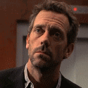
Sie sind alle krank ! Was haben sie ?
Zum Glück ist Dr. House da !!!

Slide 2
Und du ?
Was hast du ?
Wie fühlst du dich ?
gut
schlecht
gesund
fit
stark
müde
krank
sehr gut

Slide 3
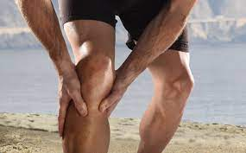
Was hat er ?
Er hat Beinschmerzen.
Das Bein tut ihm weh.

Slide 4
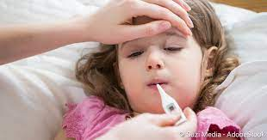
Was hat sie?
Sie hat Fieber.
Sie ist krank.

Slide 5
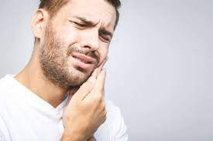
Was hat er ?
Er hat Zahnschmerzen.
Seine Zähne tun weh.
Die Zähne tun ihm weh.

Slide 6
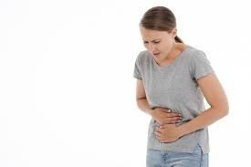
Was hat sie ?
Sie hat Bauchschmerzen.
Ihr Bauch tut weh.
Der Bauch tut ihr weh.

Slide 7
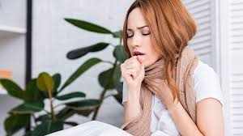
Was hat sie ?
Sie hat Halsschmerzen.
Ihr Hals tut weh.
Der Hals tut ihr weh.

Slide 8
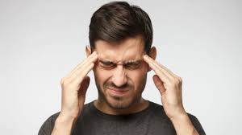
Was hat er ?
Er hat Kopfschmerzen.
Sein Kopf tut weh.
Der Kopf tut ihm weh.

Slide 9
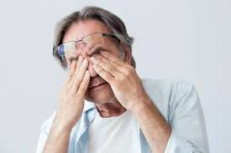
Was tut dir weh?
Ich habe Augenschmerzen.
MeinAuge tut mir weh.

Slide 10
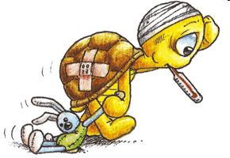
Was hat die Schildkröte ?

